Slide 1
법과 지식산업
저작권법상의 권리, 이용허락 등 계약
If I only had an hour to chop down a tree,
I would spend the first 45 minutes sharpening my axe.
나무 베는데 한 시간이 주어진다면,
먼저 도끼를 가는데 45분을 쓰겠다.
- Abraham Lincoln -
2021. 5. 강기봉
▶ 본 PPT 서식은 한국저작권위원회에서 운영하는 공유마당(http://gongu.copyright.or.kr)의 저작물을 활용해 제작하였습니다.
<http://gongu.copyright.or.kr/writing/view.do?writingSeq=11288549>
이미지 – 아사달, 박종진 作

Slide 2
저작권
04

Slide 3
저작권법상의 권리들
저작권 : 저작인격권 + 저작재산권(무방식주의)
저작인접권 : 실연, 음반, 방송에 관하여는 실연자, 음반제작자, 방송사업자 보호
배타적발행권 및 출판권 : 저작권과 동일 수준의 보호
데이터베이스제작자의 권리 : 창작성이 없는 편집물(저작물이나 부호·문자·음·영상 그 밖의 형태의 자료)의 보호
  정의 : 소재를 체계적으로 배열 또는 구성한 편집물로서 개별적으로 그 소재에 접근하거나 그 소재를 검색할 수 있도록 한 것
기타 보호 대상 : 기술적 보호조치, 권리관리정보, 저작물등의 라벨

Slide 4
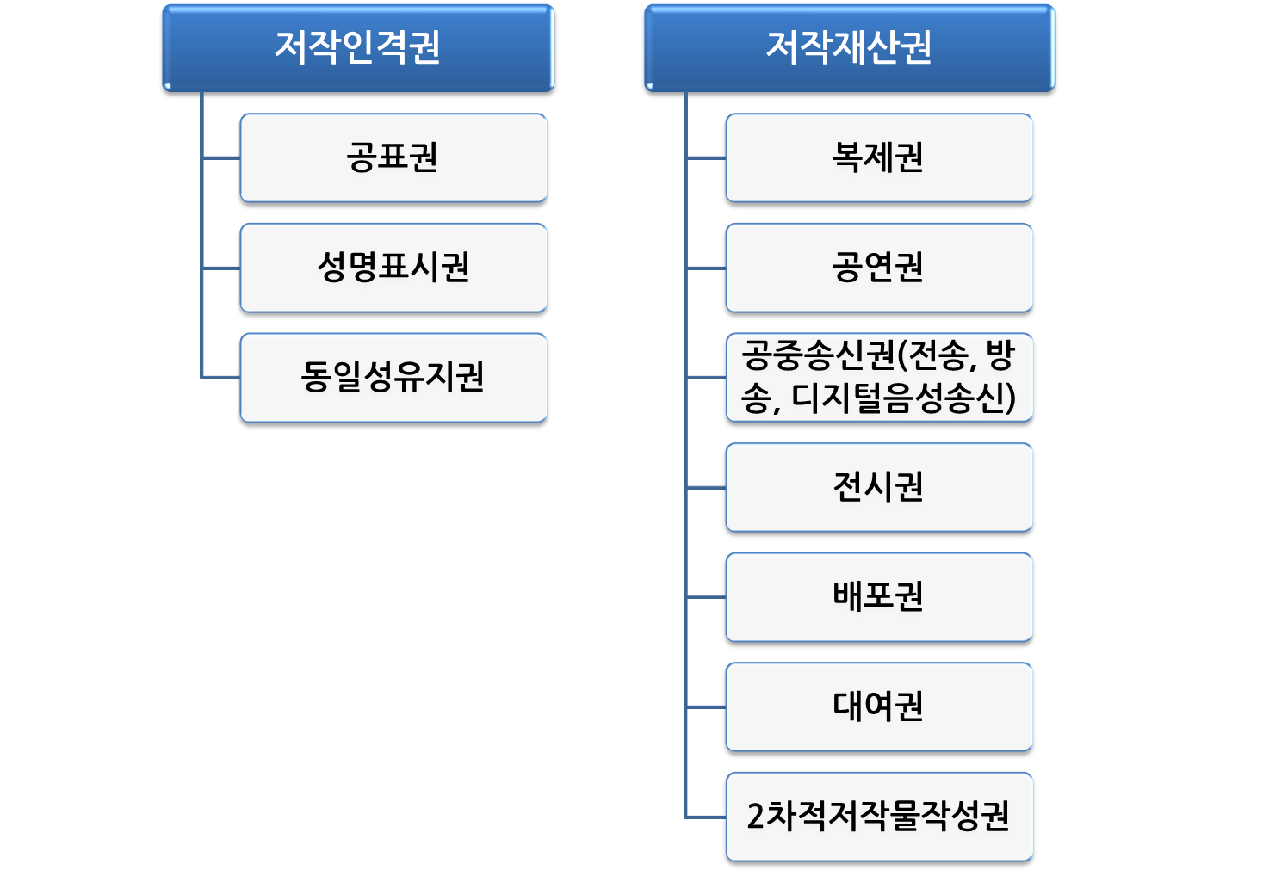
저작권의 종류

Slide 5
저작인격권
공표권, 성명표시권, 동일성유지권으로 저작물에 대한 인격적 권리
저작자 일신에 전속(일신전속성). 즉, 양도 불가
저작인격권은 보호기간의 제한이 없음
  저작자의 사망 후에 그의 저작물을 이용하는 자는 저작자가 생존하였더라면 그 저작인격권의 침해가 될 행위를 해서는 안됨. 다만, 그 행위의 성질 및 정도에 비추어 사회통념상 그 저작자의 명예를 훼손하는 것이 아니라고 인정되는 경우에는 그렇지 않음
  (법 제14조 제2항)

Slide 6
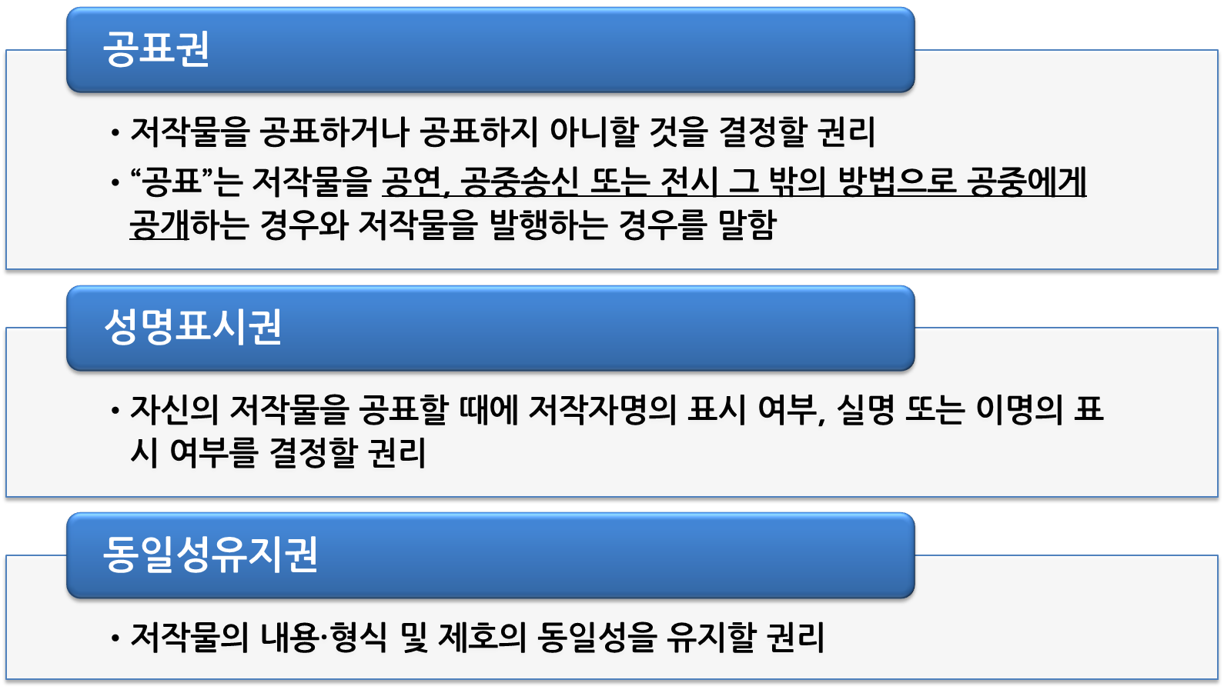
저작인격권의 종류

Slide 7
미리듣기 서비스 사건 (대법원 2015.4.9. 선고 2011다101148 판결)
어문저작물이나 음악저작물·영상저작물 등의 일부만을 이용하더라도, 그 부분적 이용이 저작물 중 일부를 발췌하여 그대로 이용하는 것이어서 이용되는 부분 자체는 아무런 변경이 없고, 이용방법도 그 저작물의 통상적 이용방법을 따른 것이며, 그 저작물의 이용 관행에 비추어 일반 대중이나 당해 저작물의 수요자가 그 부분적 이용이 전체 저작물의 일부를 이용한 것임을 쉽게 알 수 있어 저작물 중 부분적으로 이용된 부분이 그 저작물의 전부인 것으로 오인되거나, 그 부분적 이용으로 그 저작물에 표현된 저작자의 사상·감정이 왜곡되거나 저작물의 내용이나 형식이 오인될 우려가 없는 경우에는, 그러한 부분적 이용은 그 저작물 전부를 이용하는 것과 이용하는 분량 면에서만 차이가 있을 뿐이어서 저작자의 동일성유지권을 침해한 것으로 볼 수 없다. 이는 그 부분적 이용에 관하여 저작재산권자의 이용허락을 받지 않은 경우에도 마찬가지이다.
음악저작물의 미리듣기 서비스는 음악저작물의 음원 중 약 30초 내지 1분 정도의 분량을 스트리밍 방식으로 전송하여 인터넷 이용자가 이를 들을 수 있도록 하는 일종의 음원 샘플 제공 행위로서 인터넷상 음악저작물 이용거래에서 음악저작물의 홍보나 유료 이용에 도움을 주기 위하여 널리 행해지는 음악저작물의 이용 행태 중 하나이고, 음악저작물의 음원을 그대로 전송·재생하되 한정된 시간 동안 그 일부만 재생하도록 제한하고 있을 뿐이어서 음악저작물 중 미리듣기 서비스에 이용되는 부분 자체는 아무런 변경이 없는 점, 피고 금영이 그의 인터넷 사이트에서 제공한 이 사건 음악저작물의 미리듣기 서비스도 이 사건 음악저작물의 음원 중 약 30초 정도 분량만을 스트리밍 방식으로 무료로 전송·재생하는 것이어서 재생되는 부분 자체는 아무런 변경이 없는 점 등을 알 수 있다.

Slide 8
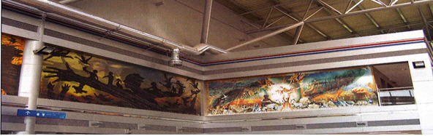
도라산역 벽화 사건 (대법원 2015. 8. 27. 선고 2012다204587 판결)
이 사건 벽화는 원고가 2006. 3.경 피고로부터 의뢰받아 2007. 5.경 도라산역사 내 벽면 및 기둥들에 포토콜라주 기법을 활용하여 제작·설치한 14점의 벽화들로, 반복·재현이 사실상 불가능하고 도라산역 내에 ‘첩부벽화’의 형태로 설치되어 벽체로부터의 분리도 용이하지 않은 미술저작물
도라산역은 서울과 신의주를 잇는 경의선 철도의 역 가운데 하나로서 통일 염원을 상징하는 대표적인 의미가 있어서 수많은 관광객이 찾는 공개된 장소
* 이미지 출처 : 김경학, “민중화 같다”며 철거·소각된 도라산역 벽화…작가 승소 확정, 경향신문, 2015.08.27. <http://www.pressian.com/news/article/?no=101699>

Slide 9
도라산역 벽화 사건 (대법원 2015. 8. 27. 선고 2012다204587 판결)
1968년경 이래 대학교수 등으로 재직하여 온 명망 있는 미술가로서 특히 비무장지대에 특별한 관심을 가지고 지속적으로 작품 활동을 한 원고가 벽화 제작·설치. 그런데 피고는 2010. 2. 3. 이 사건 벽화의 교체를 추진하는 계획안을 수립하고 같은 해 이 사건 벽화에 물을 분사하여 원래의 규격보다 작게 절단한 후 벽체에서 분리하는 방법으로 철거 작업을 감행하여 그 철거를 완료하였으며, 그 과정에 이 사건 벽화를 크게 손상시킴
벽화 철거 사실을 알게 된 원고가 2010. 6. 11. 벽화의 철거 이유, 훼손 여부, 보관상태 등을 질의하는 청원서를 제출하자, 피고는 같은 달 17일 원고에게 ‘벽화의 난해성, 어두움 등을 이유로 철거하였고, 철거 시 벽화를 손상시키지 않도록 노력하였으나 부득이하게 손상된 부분이 있으며, 현재 벽화 전체를 적절한 장소에 보관하고 있다’고 회신. 또한 피고는 2011. 8. 9. 열린 이 사건 제1심 제1차 변론기일에서도 벽화를 떼어내어 보관하고 있다고 진술하였는데, 이에 따라 원고가 같은 해 9. 14.경 벽화의 현황을 살피기 위해 도라산역을 방문하자 비로소 도라산역 옆 공터에서 이미 소각하여 버린 사실만을 고지

Slide 10
도라산역 벽화 사건 (대법원 2015. 8. 27. 선고 2012다204587 판결)
작가가 자신의 저작물에 대해서 가지는 인격적 이익에 대한 권리가 위와 같은 저작권법 규정에 해당하는 경우로만 한정된다고 할 수는 없으므로 저작물의 단순한 변경을 넘어서 폐기 행위로 인하여 저작자의 인격적 법익 침해가 발생한 경우에는 위와 같은 동일성유지권 침해의 성립 여부와는 별개로 저작자의 일반적 인격권을 침해한 위법한 행위가 될 수 있다.
원고는 특별한 역사적, 시대적 의미를 가지고 있는 도라산역이라는 공공장소에 피고의 의뢰로 설치된 이 사건 벽화가 상당 기간 전시되고 보존되리라고 기대하였고, 피고로서도 이 사건 벽화의 가치와 의미에 대하여 홍보까지 하였으므로 단기간에 이를 철거할 경우 원고가 예술창작자로서 갖는 명예감정 및 사회적 신용이나 명성 등이 침해될 것을 예상할 수 있었음에도, 피고가 이 사건 벽화의 설치 이전에 이미 알고 있었던 사유를 들어 적법한 절차를 거치지 아니한 채 그 철거를 결정하고 그 원형을 크게 손상시키는 방법으로 철거 후 소각한 행위는 현저하게 합리성을 잃은 행위로서 객관적 정당성을 결여하여 위법하다고 할 것이다. 그리고 피고의 이러한 이 사건 벽화 폐기행위로 인하여 원고가 정신적 고통을 겪었을 것임은 경험칙상 분명하므로, 피고는 국가배상법 제2조 제1항에 따라 원고에게 위자료를 지급할 의무가 있다.

Slide 11
저작재산권
복제권, 공연권, 공중송신권(전송, 방송, 디지털음성송신), 전시권, 배포권, 2차적저작물작성권
권리의 다발로서 저작물의 이용 행위에 대해 각각 권리를 부여
재산적 권리로서 각각 또는 전체 권리를 양도 또는 이용허락이 가능

Slide 12
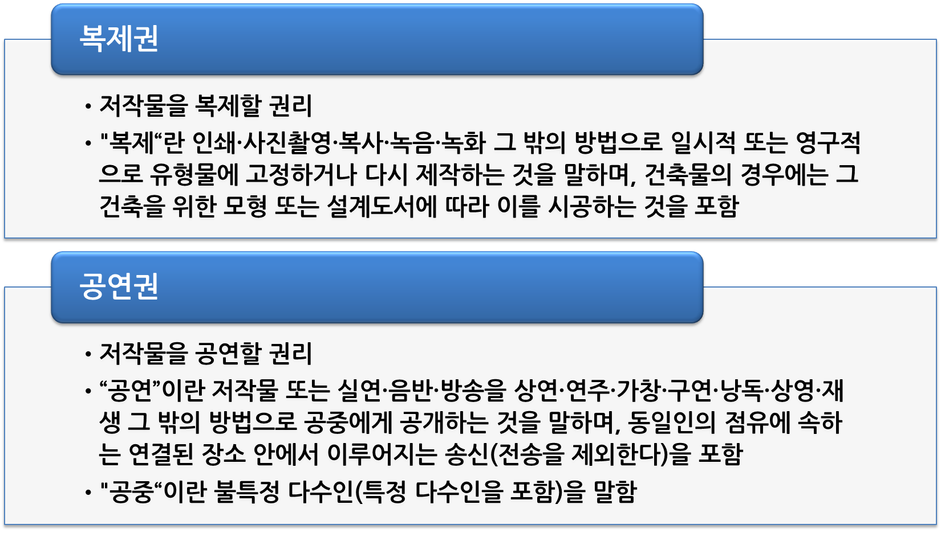
저작재산권의 종류 1

Slide 13
공연권에 관한 판례(대법원 1996. 3. 22. 선고 95도1288 판결; 대법원 2001.9.28 선고 2001도4100 판결)
공연이라 함은 저작물을 상연·연주·가창·연술·상영 그 밖의 방법으로 일반 공중에게 공개하는 것을 말하며, 공연·방송·실연의 녹음물을 재생하여 일반 공중에게 공개하는 것을 포함하는 것인 바,
여기서 일반 공중에게 공개한다 함은 불특정인 누구에게나 요금을 내는 정도 외에 다른 제한 없이 공개된 장소 또는 통상적인 가족 및 친지의 범위를 넘는 다수인이 모여 있는 장소에서 저작물을 공개하거나, 반드시 같은 시간에 같은 장소에 모여 있지 않더라도 위와 같은 불특정 또는 다수인에게 전자장치 등을 이용하여 저작물을 전파, 통신함으로써 공개하는 것을 의미
노래방의 구분된 각 방실이 4∼5인 가량의 고객을 수용할 수 있는 소규모에 불과하다고 하더라도, 일반 고객 누구나 요금만 내면 제한 없이 이를 이용할 수 있는 공개된 장소인 노래방에서 고객들로 하여금 노래방 기기에 녹음 또는 녹화된 음악저작물을 재생하는 방식으로 저작물을 이용하게 한 이상, 일반 공중에게 저작물을 공개하여 공연한 행위에 해당

Slide 14
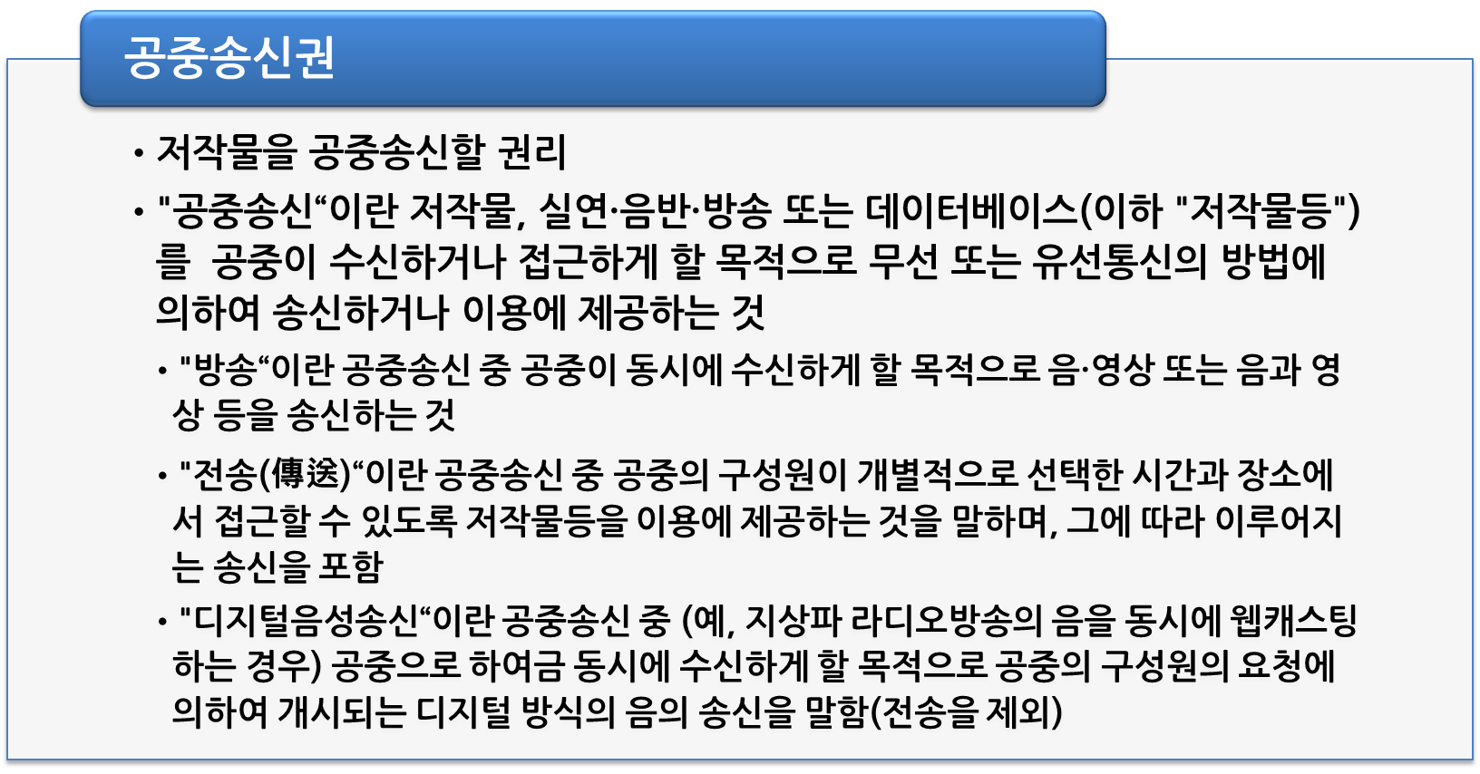
저작재산권의 종류 2

Slide 15
방송, 전송 및 디지털 음성송신 비교
이용형태 | 특 징 |  |  | 사 례 | 비 고
 | 동시성 | 쌍방향성 | 주문형
방 송 | ○ | × | × | - 지상파방송 - 케이블방송 - 위성방송 - DMB
전 송 | × | ○ | ○ | - Bugsmusic 주문형 서비스 - 방송 인터넷 ‘다시보기’ - 인터넷 영화관
디 지 털 음성송신 | ○ | ○ | × | - 개인 인터넷방송(Winamp 방송) - 지상파방송 동시 웹캐스팅(Simulcast) - 무선 분야에서는 준비 예정임 (June, Fimm 등) | * 음성, 음향에 한정
※ 자료 : 「저작권법 전문 개정을 위한 공청회」, 2005. 3. 8(국회문화관광위원회, 저작권법 일부개정법률안 (이광철의원 대표발의) 검토보고서, 2005.11, 15면 재인용)
※ 쌍방향성 : 서버와 클라이언트간의 쌍방향성. (서버는 성공적인 송신을 확인하기 위해 클라이언트와 항시 접속을 하고 있음, WIPO Doc. SCCR/7/8, April 4, 2002)
※ 주문형 : 이용자가 선택한 시간과 장소에서 접근하거나 이용할 수 있는 서비스

Slide 16
하늘색 꿈 사건 (대법원 2012. 1. 12. 선고 2010다57497 판결)
[1] 甲 주식회사가 乙의 저작권 침해중지요청을 받고 자신이 운영하는 음악 사이트에서 乙이 작곡한 음악저작물에 관하여 MP3 파일 다운로드, 악보 제공 등의 서비스 판매를 중단하였으나 위 서비스를 이미 구입한 이용자들은 계속 이용할 수 있도록 한 사안에서,
이미 서비스를 구입한 이용자들은, 비록 범위가 한정되기는 하나 다수의 사람이 위 음악 사이트에서 음악저작물에 관한 MP3 파일 등을 공통적으로 사용하고 있어 ‘특정 다수인’, 즉 저작권법 제2조 제32호에 규정된 ‘공중’에 해당하므로, 甲 회사가 이미 구입한 이용자들에게 계속 서비스를 이용할 수 있도록 한 행위는 서비스 판매·제공 중단 전의 행위로 인한 전송권 등 침해와는 별도로 乙의 공중송신권 또는 전송권을 침해한다고 보아야 하고, 그 밖에 甲 회사가 이미 구입한 이용자들에게 음악 사이트 서버에 저장된 위 음악저작물에 관한 MP3 파일 다운로드 등의 서비스를 제공한 행위는 녹음·녹화 그 밖의 방법에 의하여 유형물에 고정하는 것 등에 해당한다고 볼 수 없으므로 乙의 복제권을 침해한다고 볼 수는 없다고 한 사례.

Slide 17
하늘색 꿈 사건 (대법원 2012. 1. 12. 선고 2010다57497 판결)
[2] 甲 주식회사가 운영하는 음악 사이트에서 乙이 작곡한 음악저작물에 관하여 MP3 파일 다운로드, 미리듣기 등의 서비스를 제공하면서 작곡자의 성명을 표시하지 않고, 가사보기 서비스에서만 작곡자의 성명을 다른 사람으로 잘못 표시한 사안에서,
위 음악 사이트에서 MP3 파일 다운로드, 미리듣기 등의 서비스를 제공하면서 저작물에 관한 작곡자를 乙로 표시하여 전체적으로 저작물의 작곡자가 乙이라고 인식되는 등의 특별한 사정이 없는 한, 가사보기 서비스에서 乙의 성명을 잘못 표시한 것이 乙의 성명표시권을 침해한 것이 아니라고 할 수는 없으므로 甲 회사가 음악 사이트에서 위 저작물에 관한 각종 음원 서비스를 제공하면서 작곡자인 乙의 성명을 잘못 표시한 것은 모두 乙의 성명표시권을 침해한 것임에도, 乙이 위 저작물의 가사에 대한 저작권자가 아니라는 이유로 甲 회사의 가사보기 서비스는 乙의 성명표시권을 침해하지 않는다고 본 원심판결을 파기한 사례.

Slide 18
저작물의 링크 (대법원 2009.11.26. 선고 2008다77405 판결)
…… 그런데 인터넷에서 이용자들이 접속하고자 하는 웹페이지로의 이동을 쉽게 해주는 기술을 의미하는 인터넷 링크 가운데 이른바 심층링크(deep link) 또는 직접링크(direct link)는 웹사이트의 서버에 저장된 저작물의 인터넷 주소(URL)와 하이퍼텍스트 태그(tag) 정보를 복사하여 이용자가 이를 자신의 블로그 게시물 등에 붙여두고 여기를 클릭함으로써 위 웹사이트 서버에 저장된 저작물을 직접 보거나 들을 수 있게 하는 것으로서, 인터넷에서 링크하고자 하는 저작물의 웹 위치 정보 내지 경로를 나타낸 것에 불과하다.
따라서 이는. 구 저작권법 제2조 제14호에 규정된 “유형물에 고정하거나 유형물로 다시 제작하는 것”에 해당하지 아니하고, 또한 저작물의 전송의뢰를 하는 지시 또는 의뢰의 준비행위로 볼 수 있을지언정 같은 조 제9호의2에 규정된 “송신하거나 이용에 제공하는 것”에 해당하지도 아니한다
그러므로 위 심층링크 내지 직접링크를 하는 행위는 구 저작권법이 규정하는 복제 및 전송에 해당하지 않는다.

Slide 19
방송법의 방송과 인터넷 멀티미디어 방송사업법의 인터넷 멀티미디어 방송
"방송통신"이란 유선ㆍ무선ㆍ광선(光線) 또는 그 밖의 전자적 방식에 의하여 방송통신콘텐츠를 송신(공중에게 송신하는 것을 포함)하거나 수신하는 것과 이에 수반하는 일련의 활동 등 (방송통신발전 기본법 제2조 제1호)
「방송법」 제2조의 방송 ⇒ 저작권법의 방송 | 방송프로그램을 기획ㆍ편성 또는 제작하여 이를 공중(개별계약에 의한 수신자를 포함하며, 이하 "시청자")에게 전기통신설비에 의하여 송신하는 것. 텔레비전방송, 라디오방송, 데이터방송(방송사업자의 채널 이용), 이동멀티미디어방송(이동중 수신 주목적으로 위 방송들을 복합적으로 송신)
「인터넷 멀티미디어 방송사업법(이하 ‘인터넷방송법’)」 제2조의 인터넷 멀티미디어 방송 | 광대역통합정보통신망등을 이용하여 양방향성을 가진 인터넷 프로토콜 방식으로 일정한 서비스 품질이 보장되는 가운데 텔레비전 수상기 등을 통하여 이용자에게 실시간 방송프로그램을 포함하여 데이터ㆍ영상ㆍ 음성ㆍ음향 및 전자상거래 등의 콘텐츠를 복합적으로 제공하는 방송
「전기통신기본법」 제2조에 따른 전기통신 | 유선ㆍ무선ㆍ광선 및 기타의 전자적 방식에 의하여 부호ㆍ문언ㆍ음향 또는 영상을 송신하거나 수신하는 것

Slide 20
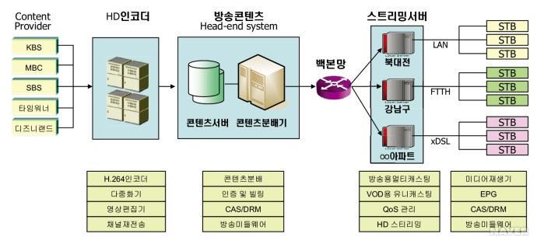
IPTV에 의한 서비스
IPTV는 디지털 셋톱박스에 연계된 TV 단말기를 이용하여 패킷방식으로 제공하는 양방향 서비스. 실시간 방송과 VOD를 제공. SK의 ‘BTV’, KT의 ‘올레TV’, LG의 ‘U+ tv’ 등. 방송 채널을 선택하면 스트리밍 전송.
  cf. 케이블TV : 방송
  cf. 티빙, Wavve 등 : 「전기통신사업법」 제22조에 따른 부가통신사업자
* 인용: 최호섭, 용어로 보는 IT: IPTV(인터넷TV), 네이버캐스트, <https://terms.naver.com/entry.nhn?docId=3576387&cid=59088&categoryId=59096>
* 이미지 및 내용 인용 : 박창순 외, 생활 속의 임베디드 소프트웨어, U-북, 2007, <https://terms.naver.com/entry.nhn?docId=3432726&cid=58458&categoryId=58458>

Slide 21
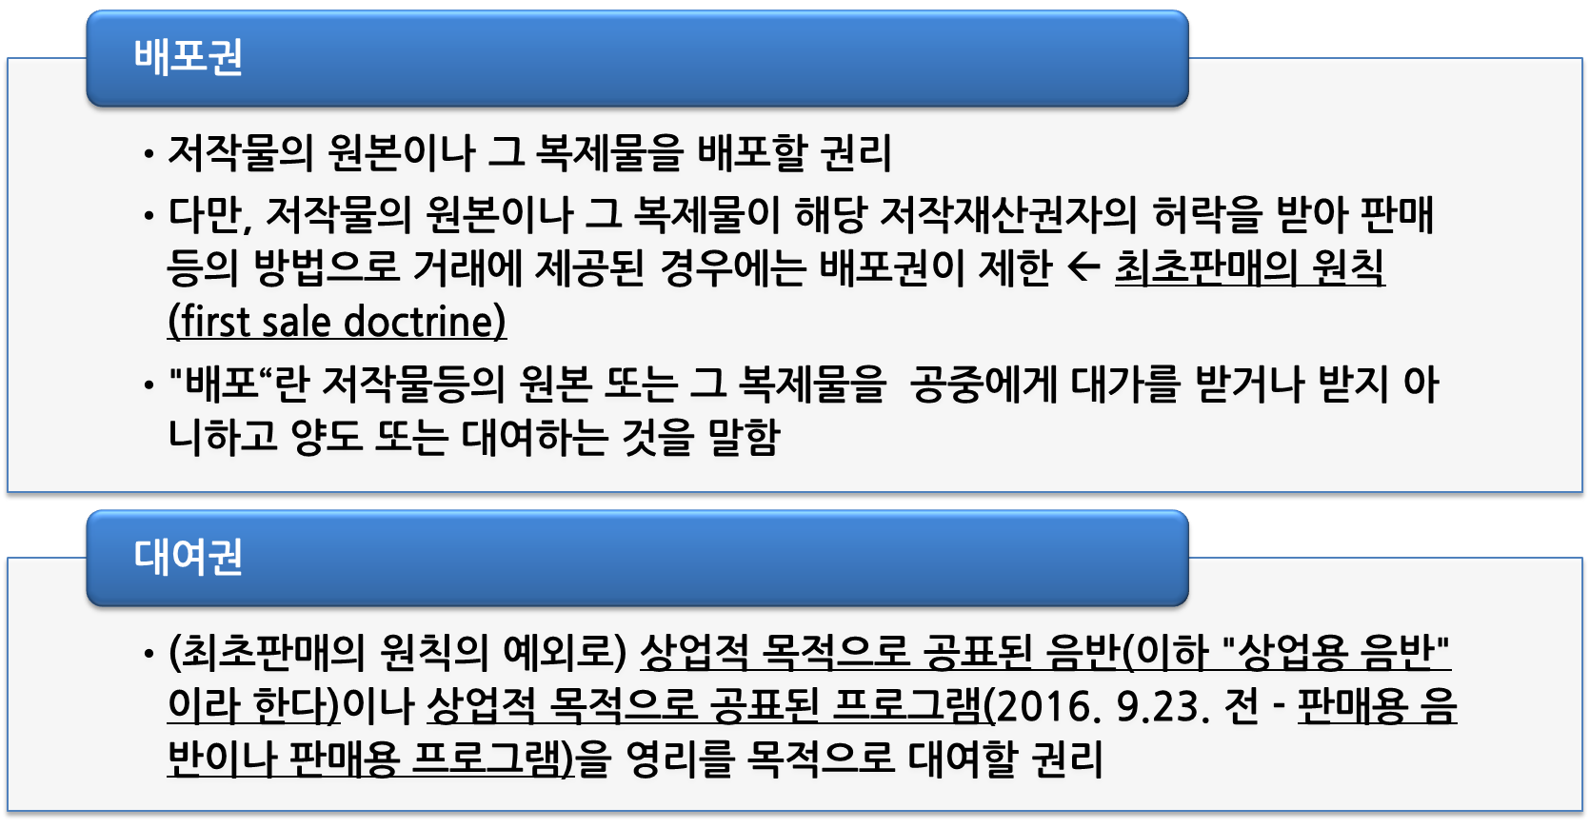
저작재산권의 종류 3

Slide 22
배포권에 관한 판례(서울고법 2008.9.23 선고 2007나70720 판결)
[1] 구 저작권법(2006. 12. 28. 법률 제8101호로 전문 개정되기 전의 것) 제2조 제15호 소정의 배포라 함은, 저작물의 원작품 또는 그 복제물을 일반공중에게 대가를 받거나 받지 아니하고 양도 또는 대여하는 것을 의미하는데, 이와 같은 ‘배포’의 개념은 ‘전송’의 개념과 대비되어, 무체물이 아닌 유체물의 형태로 저작물이나 복제물이 양도 또는 대여되는 것을 뜻한다. 그런데 스트리밍, 미리듣기, MP3 파일 다운로드, 통화연결음, 휴대폰 벨소리 등의 서비스는, 음악사이트의 서버에 저장된 음악저작물의 압축파일을 스트리밍 방식이나 음성통신회선 등을 통하여 송신하여 그 이용자로 하여금 듣도록 하거나, 이용자의 개인 컴퓨터나 휴대폰 등에 다운로드받도록 하는 서비스를 말하는 것으로서, 이는 유체물의 형태로 된 저작물이나 복제물이 양도 또는 대여되는 것을 의미한다고 할 수 없으므로, 음악사이트의 운영자가 제공하는 위와 같은 서비스가 저작권법 제2조 9의2호의 전송에 해당하는지 여부는 별론으로 하고, 이를 가리켜 ‘배포’에 해당한다고 볼 수는 없다.

Slide 23
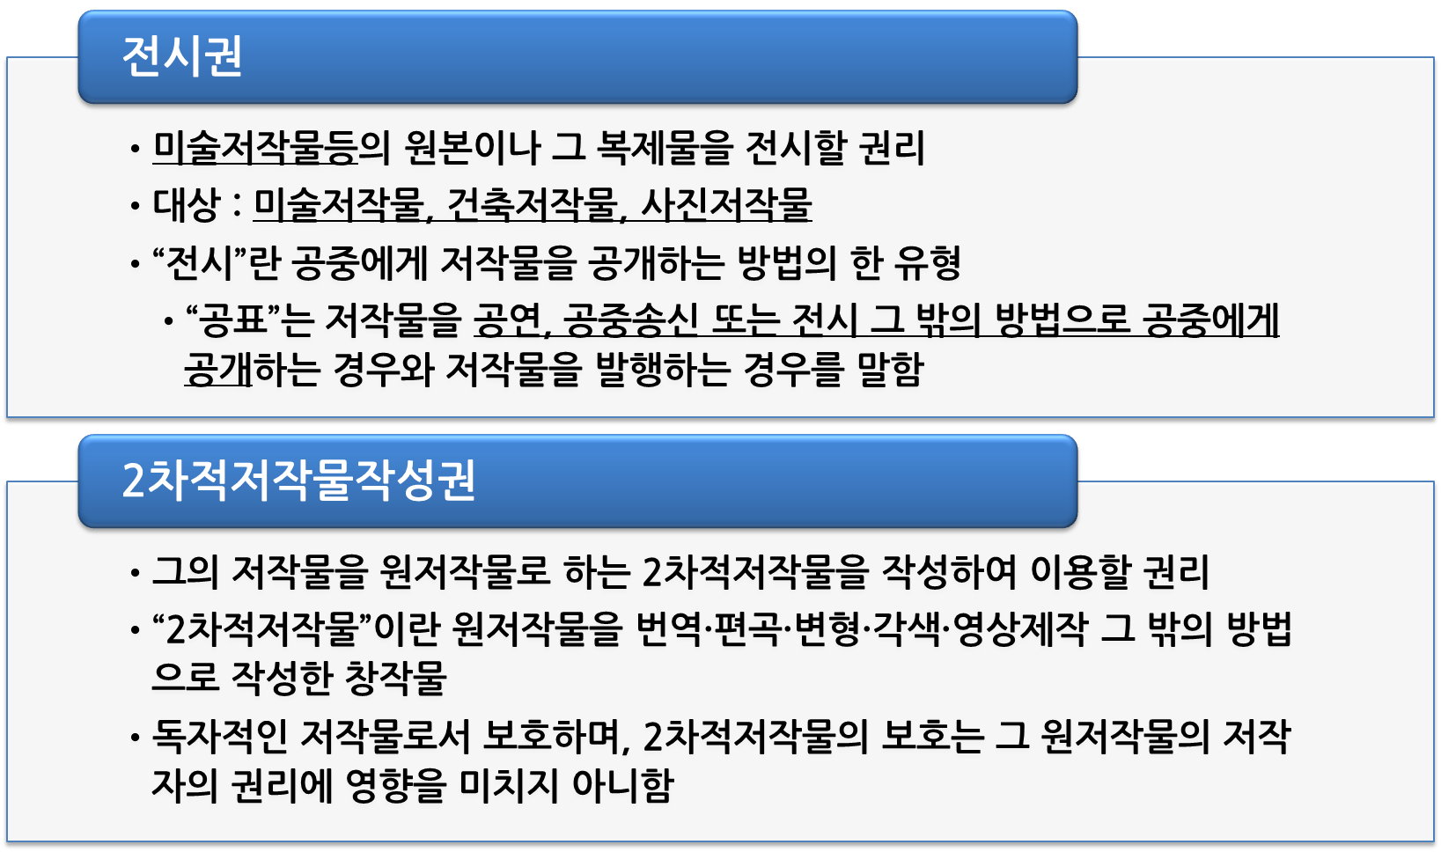
저작재산권의 종류 4

Slide 24
미술저작물 등의 전시권 (대법원 2010. 9. 9. 선고 2010도4468 판결)
피고인이 피해자 공소외인과 공동 번역하여 출판하였던 “칼빈주의 예정론” 번역본을 피해자의 허락을 받지 아니하고 피고인이 단독 번역한 것으로 표시하여 한국상담선교연구원 인터넷 홈페이지에 링크된 도서출판 베다니 사이트에 전시 ……
저작권법 제11조 제3항 및 제19조는 ‘전시권’의 보호대상인 저작물을 ‘미술저작물·건축저작물 또는 사진저작물(이하 ‘미술저작물 등’이라 한다)’에 한정하여 열거하고 있으므로, 미술저작물 등 외의 저작물은 전시의 방법으로는 그 저작재산권이 침해되지 아니한다.
…… 앞서 본 법리에 비추어 보면, 피해자와 피고인이 공동 번역한 “칼빈주의 예정론” 번역본은 어문저작물에 해당하는 것이어서 전시의 방법으로는 그 저작재산권이 침해되지 아니하므로, 피고인이 피해자의 허락 없이 이를 한국상담선교연구원 인터넷 홈페이지에 링크된 도서출판 베다니 사이트에 게시하였다 하더라도 전시의 방법에 의한 저작재산권 침해죄를 구성하지는 아니한다.

Slide 25
복제, 2차적저작물작성 및 신저작물의 성립(대법원 2014.6.12 선고 2014다14375 판결)
다른 사람의 저작물을 무단히 복제하게 되면 복제권의 침해가 되는 것이고 이 경우 저작물을 원형 그대로 복제하지 아니하고 다소의 수정·증감이나 변경이 가하여진 것이라고 하더라도 새로운 창작성을 더하지 아니한 정도이면 복제로 보아야 할 것이며
한편 저작권법 제5조 제1항 소정의 2차적저작물로 보호받기 위하여는 원저작물을 기초로 하되 원저작물과 실질적 유사성을 유지하고 이것에 사회통념상 새로운 저작물이 될 수 있을 정도의 수정·증감을 가하여 새로운 창작성을 부가하여야 하는 것이므로
어떤 저작물이 기존의 저작물을 다소 이용하였더라도 기존의 저작물과 실질적인 유사성이 없는 별개의 독립적인 신 저작물이 되었다면, 이는 창작으로서 기존의 저작물의 저작권을 침해한 것이 되지 않음

Slide 26
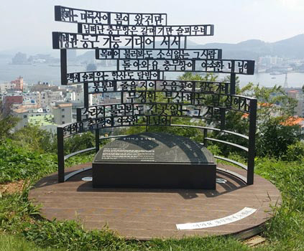
2차적저작물작성권에 관한 판례(서울서부지법 2006.3.17. 선고 2004가합4676 판결)
(항소: 서울고등법원 2006나37337, 2007.05.01 조정성립)
[음악] https://youtu.be/Z9R1qcWMwyo
대중가요인 ‘돌아와요 부산항에(황선우 작사/작곡, 조용필 노래)’의 가사가 ‘돌아와요 충무항에(김성술 작사, 황선우 작곡, 김해일 노래)’의 가사를 토대로 창작된 2차적 저작물로서, ‘돌아와요 충무항에’의 가사의 저작권에 기한 2차적 저작물 작성권을 침해하였다고 할 것이나, 원작사자의 저작인격권을 침해하였다고는 할 수 없다고 한 사례.
2차적저작물이 성립하려면, 단순히 사상, 주제 또는 소재가 같거나 비슷한 것만으로는 부족하고 원저작물을 토대로 새로운 창작성을 가하여 사회통념상 새로운 저작물이 될 수 있을 정도로 만들어지고 두 저작물 사이에 실질적 유사성이 유지되어야 함.
관련 기사 1 : 김순철, [기고]‘돌아와요 충무항에’ 노래비를 세우자!, 통영뉴스, 2017.06.19., http://www.ohmynews.com/NWS_Web/View/at_pg.aspx?CNTN_CD=A0000152300
관련 기사 2 : 정양훈, [알쓸비법] 저작권 분쟁에서 손해액은 어떻게 계산될까, 비즈한국, 2021.4.5., https://www.bizhankook.com/bk/article/21690
*이미지: 김정훈, ‘돌아와요 충무항에’ 노래비 제막, 경향신문, 2018.10.10, http://news.khan.co.kr/kh_news/khan_art_view.html?art_id=201810102137015

Slide 27
2차적저작물작성권에 관한 판례(서울서부지법 2006.3.17. 선고 2004가합4676 판결)
돌아와요 충무항에 | 1972년 돌아와요 부산항에 여학생을 위한 조용필 스테레오 힛트앨범 | 1975년 돌아와요 부산항에 재일동포 고향방문단 방문 시
(1) 꽃피는 미륵산에 봄이 왔건만 님 떠난 충무항에 갈매기만 슬피우네 세병관 둥근기둥 기대여서서 목메여 불러봐도 소식없는 그 사람 돌아와요 충무항에 야속한 내 님아 (2) 무학새 슬피우는 한산도 달밤에 통통배 줄을 지어 웃음꽃에 잘도 가네 무정한 부산배는 님 실어가고 소리쳐 불러봐도 간곳없는 그 사람 돌아와요 충무항에 야속한 내 님아 | (1) 꽃피는 동백섬에 봄이 왔건만 님 떠난 부산항은 갈매기만 슬피우네 오륙도 돌아가는 연락선마다 목메어 불러봐도 말없는 그 사람 돌아와요 부산항에 그리운 내 님아 (2) 해저문 해운대에 달은 떴는데 백사장 해변가에 파도만 밀려오네 쌍고동 울어주는 연락선마다 소리쳐 불러봐도 대답없는 그 사람 돌아와요 부산항에 보고픈 내 님아 | (1) 꽃피는 동백섬에 봄이 왔건만 형제 떠난 부산항에 갈매기만 슬피우네 오륙도 돌아가는 연락선마다 목메어 불러봐도 대답없는 내 형제여 돌아와요 부산항에 그리운 내 형제여 (2) 가고파 목이 메어 부르던 이 거리는 그리워서 헤매이던 긴긴날의 꿈이었지 언제나 말이 없는 저 물결들도 부딪쳐 슬퍼하며 가는 길을 막았었지 돌아와요 부산항에 그리운 내 형제여

Slide 28
저작인접권
04

Slide 29
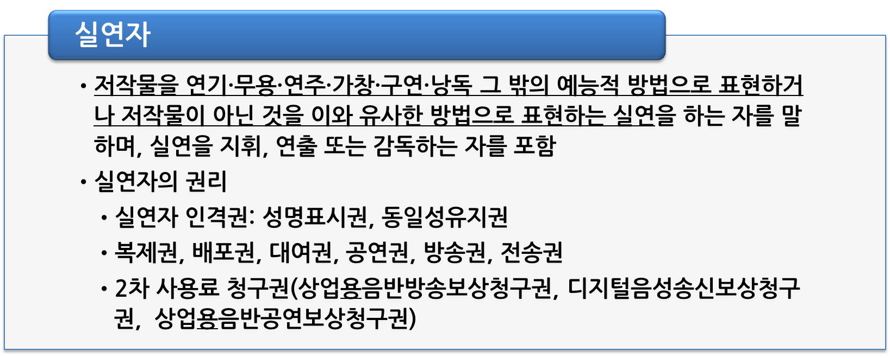
저작인접권 1
저작인접권이란?
  저작물의 창작자는 아니지만 저작물을 공중에게 전달하는 데 중요한 역할을 하는 실연자, 음반제작자, 방송사업자 등에게 인정한 권리

Slide 30
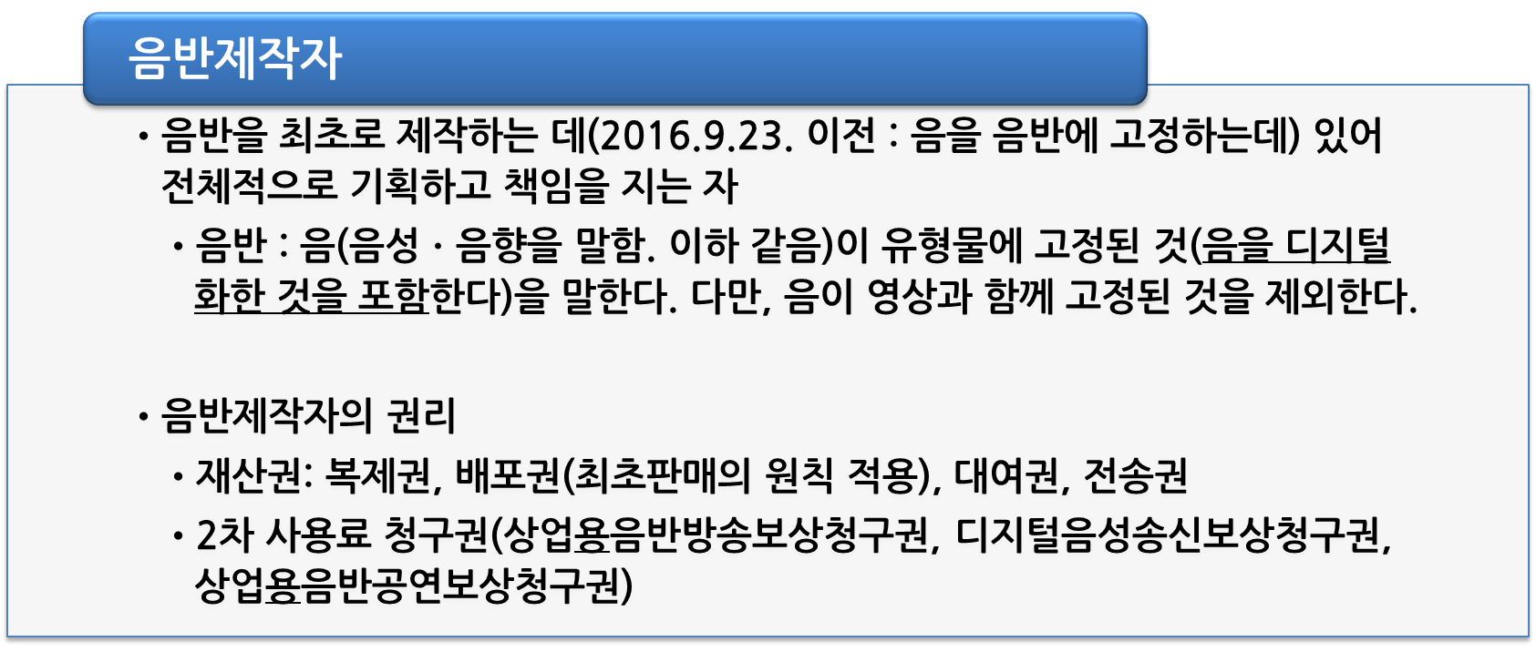
저작인접권 2

Slide 31
음반에 대한 독립된 권리들
저작권 : 작곡자, 작사자, 편곡자가 작사, 작곡, 편곡(2차적저작물작성)을 행했을 때 그 결과물에 대한 권리
실연자의 권리 : 가수 또는 연주자가 가창 또는 연주에 의해 행했을 때 실연에 대한 권리
음반제작자의 권리 : 음반제작자가 음반을 최초로 제작하는 데 있어 전체적으로 기획〮책임을 졌을 때 발생하는 권리
cf. 원반에 기하여 음반을 제작하는 리프레스(repress) 작업을 한 자 → 음반복제자
1999년에 홈레코딩(home recording)에 의해 음반을 제작 및 발표한 롤러 코스터의 제1집 「Roller Coaster」의 음반제작자는?
Produced & Directed by - roller coaster
Recorded & Mixed at - Studio B02
Mastered by - 고현정, 김한구, 류재경, 이동녁
Mastered at - Dream Factory
Management by - 임종국

Slide 32
편집앨범 제작 시 이용허락 (대법원 2006.7.13. 선고 2004다10756 판결)
저작권법 제2조 제7호, 제42조 제3항, 제62조, 제67조의 규정에 비추어 볼 때, 저작권자가 자신의 저작재산권 중 복제ㆍ배포권의 처분권한까지 음반제작자에게 부여하였다거나, 또는 음반제작자로 하여금 저작인접물인 음반 이외에 저작권자의 저작물에 대하여까지 이용허락을 할 수 있는 권한 내지 저작물의 이용권을 제3자에게 양도할 수 있는 권한을 부여하였다는 등의 특별한 사정이 인정되지 않는 한,
음반제작자에 의하여 제작된 원반(原盤) 등 저작인접물에 수록된 내용 중 일부씩을 발췌하여 이른바 ‘편집앨범’을 제작하고자 하는 자는 그 음반제작자의 저작인접물에 대한 이용허락 이외에 저작권자로부터도 음악저작물에 대한 이용허락을 얻어야 한다.

Slide 33
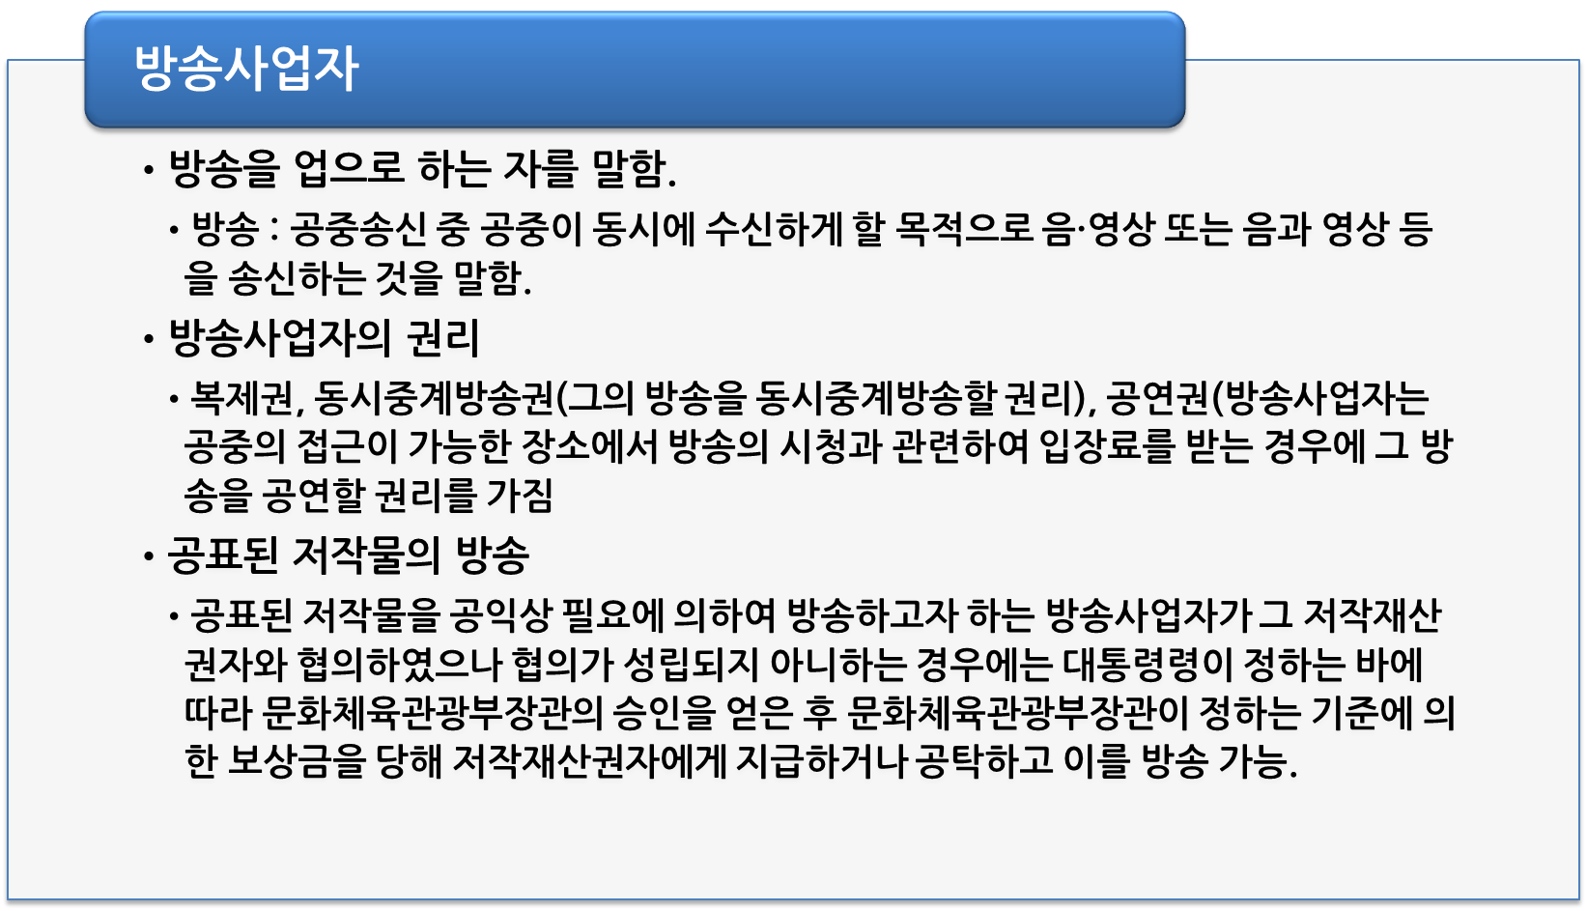
저작인접권 3

Slide 34
종합유선방송사업자의 재송신 (서울고법 2011. 7. 20. 선고 2010나97688 판결: 상고(취하))
종합유선방송사업자가 종합유선방송사업을 통해 가입자에게, 지상파방송사업자가 송신탑 등을 통해 공중에 송출하는 디지털 지상파방송의 방송신호를 종합유선방송사업자가 설치한 안테나 등으로 수신한 후 실시간으로 방송신호를 직접 또는 디지털 유선방송용 셋톱박스를 거쳐 가입자가 보유한 텔레비전에 재송신한 사안에서,
종합유선방송사업자가 동시재송신을 통해 지상파방송사업자의 동시중계방송권을 침해하고 있고, 방송법 관련 규정이 종합유선방송사업자에게 위와 같은 동시재송신을 허용하고 있다거나 동시재송신이 지상파방송사업자의 저작인접권을 침해하지 않는다고 평가할 정도로 사회통념상 단순히 수신의 영역에 머무르면서 가입자인 수신자의 수신을 보조하는 행위에 불과하다고 볼 수 없고, 지상파방송사업자가 저작인접권 등 권리행사의 사실상 유보를 넘어서 권리를 포기하기로 하는 묵시적 합의가 있었다거나 그와 같은 권리행사가 권리남용 등에 해당한다고 보기 어려우며, 종합유선방송사업자가 신규 가입자에 대하여 방송신호를 분리하여 차단하는 것이 불가능하다는 점을 인정할 수 없으므로, 종합유선방송사업자의 디지털 지상파방송 동시재송신을 금지한 사례.

Slide 35
저작인접권의 발생과 보호기간
저작인접권의 발생(제86조 제1항)
  - 실연의 경우 그 실연을 한 때, 음반의 경우 그 음을 맨 처음 음반에 고정한 때, 방송의 경우 그 방송을 한 때부터 발생(어떠한 절차나 형식의 이행을 필요로 하지 않음)
저작인접권의 보호기간(제86조 제2항)
  - 저작인접권(실연자의 인격권은 제외)은 다음 어느 하나에 해당하는 때의 다음 해부터 기산하여 70년(방송의 경우 50년)간 존속
  - 실연 : 그 실연을 한 때. 다만, 실연을 한 때부터 50년 이내에 실연이 고정된 음반이 발행된 경우에는 음반을 발행한 때
  - 음반 : 그 음반을 발행한 때. 다만, 음을 음반에 맨 처음 고정한 때의 다음 해부터 기산하여 50년이 경과한 때까지 음반을 발행하지 않은 경우에는 음을 음반에 맨 처음 고정한 때
  - 방송 : 그 방송을 한 때

Slide 36
이용허락/양도/출판권/배타적발행권
04

Slide 37
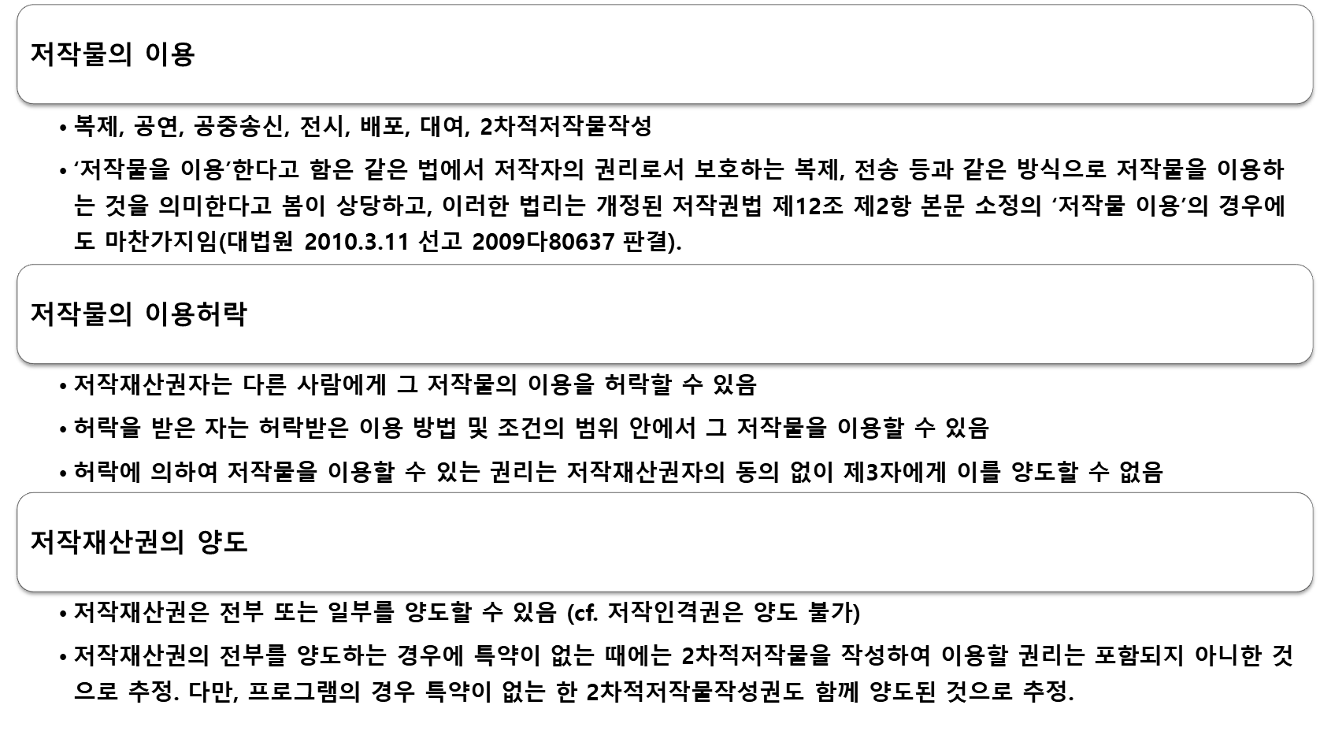
이용 / 이용허락 / 양도

Slide 38
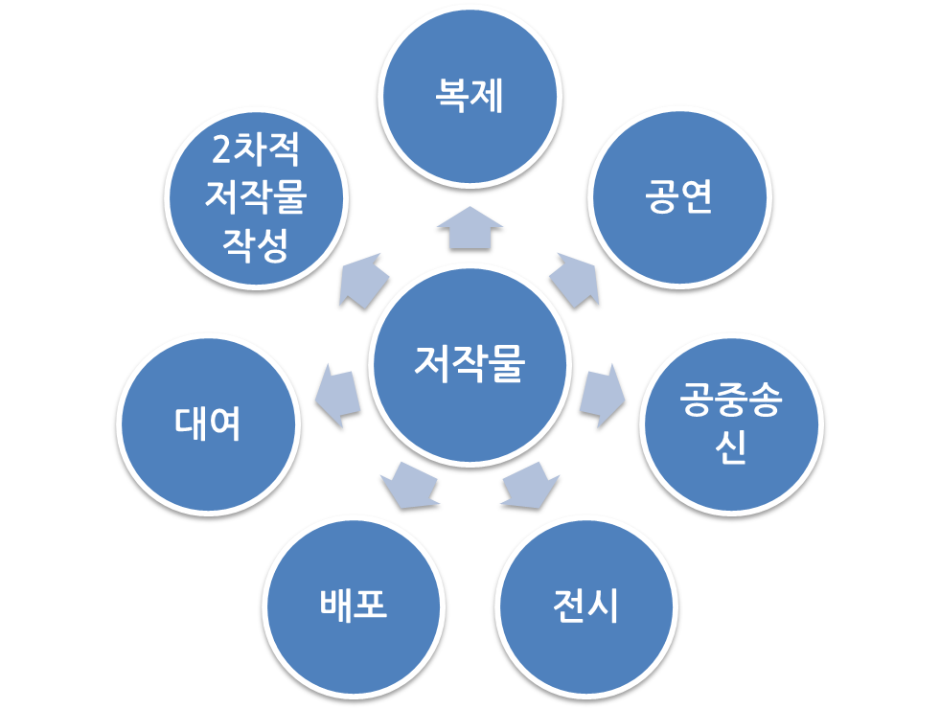
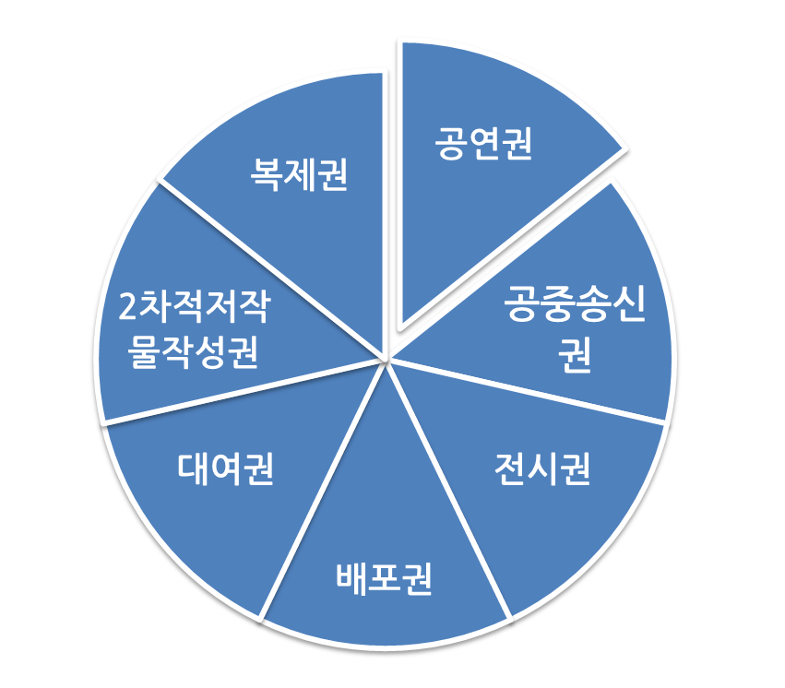
저작물의 이용허락과 양도
권리의 이전
→ 권리의 이전이 없음
양도

Slide 39
계약
계약의 성립
  당사자의 의사표시의 합치만으로 계약 성립 (낙성)
  일정한 의사표시 방식을 필요로 하지 않음 (불요식)
  구두, 서면 등 계약 방식도 자유
저작물의 이용허락에 관한 계약 : 전부/일부, 독점/비독점
  실연, 음반 또는 방송(저작인접권)의 이용허락에 관한 계약
  데이터베이스의 이용허락에 관한 계약
저작재산권의 양도에 관한 계약 : 전부 / 일부
  저작인접권의 양도에 관한 계약
  데이터베이스의 양도에 관한 계약
저작물의 출판권에 관한 계약
저작물의 배타적발행권에 관한 계약
  실연ㆍ음반 또는 방송에 대한 배타적발행권에 관한 계약
  데이터베이스의 배타적발행권에 관한 계약

Slide 40
이용허락의 범위 해석 (대법원 2007. 2. 22. 선고 2005다74894 판결)
음반제작자와 저작재산권자 사이에 체결된 이용허락계약을 해석함에 있어서 그 이용허락의 범위가 명백하지 아니한 경우에는 당사자가 그 이용허락계약을 체결하게 된 동기 및 경위, 그 이용허락계약에 의하여 달성하려는 목적, 거래관행, 당사자의 지식, 경험 및 경제적 지위, 수수된 급부가 균형을 유지하고 있는지 여부, 이용허락 당시 당해 음악저작물의 이용방법이 예견 가능하였는지 및 그러한 이용방법을 알았더라면 당사자가 다른 내용의 약정을 하였을 것이라고 예상되는지 여부, 당해 음악저작물의 이용방법이 기존 음반시장을 대체하는 것인지 아니면 새로운 시장을 창출하는 것인지 여부 등 여러 사정을 종합하여 그 이용허락의 범위를 사회 일반의 상식과 거래의 통념에 따라 합리적으로 해석하여야 한다.
위 법리와 기록에 비추어 살펴보면, 피고들이 ‘이 사건 15개 음악저작물’의 저작자들로부터 이용허락을 받아 그에 관한 원반을 제작하였던 자로서 그 원반의 복제·배포권을 갖게 되었다 하더라도, 그 저작자들이 ‘이 사건 15개 음악저작물’에 대하여 이용허락을 한 구체적인 범위가 어디까지인지를 심리하지 아니하고서는, 위와 같은 사정만으로 곧바로 피고들이 ‘이 사건 15개 음악저작물’의 원반 등을 복제하여 ‘연가 편집음반’을 제작·판매한 행위가 원고의 ‘이 사건 15개 음악저작물’에 대한 저작재산권의 침해에 해당하지 않는다고 단정할 수 없다.

Slide 41
법정허락과 강제허락
법정허락: 저작재산권자의 의사와는 관계없이 공익적인 견지에서 권한 있는 기관이 승인하여 이용을 허락
  법률상 일정한 조건이 구비된 저작물의 이용에 대해 저작권자의 허락이 있는 것과 동일
  저작재산권자 불명인 저작물의 이용(제50조)
강제허락: 저작재산권자와 협의가 성립되지 않은 경우에 권한 있는 기관이 승인하여 이용을 강제
  저작재산권자와 협의가 선행되어야 하는 것 외에는 법정허락과 동일
  공표된 저작물의 방송(제51조), 상업용 음반의 제작(제52조)
실연, 음반 및 방송의 이용허락에 대해 제46조를, 법정허락 및 강제허락에 대해 위 제50조, 제51조 및 제52조 규정 준용 (제89조)

Slide 42
출판에 관한 특례
출판이란?
  어떤 사람이 자기의 사상ㆍ감정 등을 많은 사람들에게 전달하려고 기계적인 방법을 이용하여 서적, 도화 등을 발행
출판은 종이책의 제작과 유통을 전제(전자책의 오프라인 유통)
  문서는 반드시 유형물을 전제로 할 필요가 없으나
  ← 제4조(전자문서의 효력) ① 전자문서는 다른 법률에 특별한 규정이 있는 경우를 제외하고는 전자적 형태로 되어 있다는 이유로 문서로서의 효력이 부인되지 아니한다.
  발행은 반드시 유형물을 전제로 함
출판권의 설정
  저작물을 복제·배포할 권리를 가진 자(이하 "복제권자”)는 그 저작물을 인쇄 그 밖에 이와 유사한 방법으로 문서 또는 도화로 발행하고자 하는 자에 대하여 이를 출판할 권리(이하 "출판권”)를 설정 가능(제63조 제1항).
  출판권을 설정받은 자(이하 "출판권자”)는 그 설정행위에서 정하는 바에 따라 그 출판권의 목적인 저작물을 원작 그대로 출판할 권리를 가짐(제63조 제2항).
→ 오자나 탈자를 고치거나 맞춤법이 틀린 것을 수정하는 것은 가능

Slide 43
배타적발행권
2011.12.2 개정에 따라 2012.3.15.부터 시행된 현행 저작권법에서는 출판권과 프로그램배타적발행권에 한정되어 있던 것을 모든 저작물로 확대.
  산업재산권법상 “전용실시권”과 동일한 성질을 가짐
배타적발행권의 설정
  저작물을 발행하거나 복제·전송(이하 "발행등”)할 권리를 가진 자는 그 저작물을 발행등에 이용하고자 하는 자에 대하여 배타적 권리(이하 "배타적발행권”, 제63조에 따른 출판권은 제외. 이하 같다)를 설정 가능(제57조 제1항).
  ※ "발행"은 저작물 또는 음반을 공중의 수요를 충족시키기 위하여 복제·배포하는 것
  저작재산권자는 저작물에 대하여 발행등의 방법 및 조건이 중첩되지 않는 범위 내에서 새로운 배타적발행권을 설정 가능(제57조 제2항).
배타적발행권은 그 설정행위에 특약이 없는 때에는 맨 처음 발행등을 한 날로부터 3년간 존속
  다만, 저작물의 영상화를 위하여 배타적발행권을 설정하는 경우에는 5년

Slide 44
출판권 및 배타적발행권 계약의 방식
출판권 또는 배타적발행권에 관한 계약은 출판권/배타적발행권 설정계약 또는 이용허락계약
  매절계약의 경우도 특별한 경우가 아니라면 기본적으로 설정계약/이용허락
  계약 내용에 따라 독점적이고 배타적인 권리를 설정
  출판권/배타적발행권을 등록하면 선의의 제3자에 대항할 수 있음
저작재산권자는 출판권자 또는 배타적발행권자와 저작재산권의 양도 계약 가능
  저작재산권은 재산권으로 양도 가능
  저작재산권에 대해 선택적으로 전부 또는 일부 양도 가능

Slide 45
출판권 계약의 방식(서울민사지법 1994. 6. 1., 선고, 94카합3724, 제51부판결 : 항소)
신청인과 위 박○○ 사이의 1987.3.31.자 계약은 저작물 이용대가를 판매부수에 따라 지급하는 것이 아니라 미리 일괄지급하는 형태로서 소위 매절계약이라 할 것으로, 그 원고료로 일괄지급한 대가가 인세를 훨씬 초과하는 고액이라는 등의 소명이 없는 한 이는 출판권설정계약 또는 독점적 출판계약이라고 봄이 상당하므로 위 계약이 저작권양도계약임을 전제로 하는 신청인의 위 주장은 이유 없다
(가사 신청인의 위 주장을 위 출판권에 기한 침해금지의 뜻이 포함되어 있는 취지로 보더라도, 출판권은 당사자 사이에 특별한 약정이 없는 한 3년 간 존속하는바, 신청인의 출판권은 위 계약일로부터 3년이 경과하여 이미 소멸되었음은 역수상 명백하다)

Slide 46
영상저작물에 관한 특례
04

Slide 47
영상저작물에 관한 특례
제5장 영상저작물에 관한 특례
  제99조(저작물의 영상화)
  제100조(영상저작물에 대한 권리)
  제101조(영상제작자의 권리)
https://tv.naver.com/v/4809245 <국가부도의 날 제작기 영상>
영상저작물은 대개 2차적저작물인 동시에 공동저작물로서 종합예술의 한 형태이며, 그 저작물의 창작에는 수많은 사람들, 즉 원작자, 시나리오작가, 감독, 배우, 음악, 촬영기사, 필름현상자, 장치ㆍ의상담당자, 편집자 등이 참여하여 각각 예술적, 기술적 기여를 하고 있을 뿐만 아니라 영상제작자가 별도로 존재하여 참여함
영상제작자는 흥행의 성패가 불분명한 상태에서 위험을 무릅쓰고 영상저작물의 제작에 많은 자본을 투자하는데, 영상저작물의 창작과정에 실제로 관여한 사람들이 모두 제작자로서 권리를 행사하게 되면, 영상제작자는 영상저작물을 원활히 유통시킬 수 없게 되므로 이들 사이의 이해관계를 명확히 해 둘 필요가 있음
출처: 계승균 외, 로스쿨 지적재산권법, 법문사, 2010, 590면.

Slide 48
영상저작물 제작 과정 및 관련 계약
기획(영상화 계약 등) ← 영상화 계약 (>영화화 계약)
  ※ 기존의 저작물을 2차적 저작물인 영화나 텔레비전 드라마 등의 영상저작물로 만들 수 있는 권리를 ‘영상화권’이라 하고, 이때의 계약을 보통 ‘영상화 계약’이라 함.
제작준비(감독, 주연.조연 배우, 스태프 등 계약) ← 영상제작계약(>영화제작계약)
  ※ 영상제작자와 현대적 저작자 간에, 영상제작자와 실연자 간에 그리고 영상제작자와 그 밖의 스태프 간에 각기 체결되는 계약들을 일컫는 용어
제작(촬영)
완성(편집, 사운드 추가, 크레딧 삽입 등)
배급
<출처 : 福井健策 외 지음, 김원중 옮김, 「엔터테인먼트 계약의 함정」, 새빛 컬쳐, 2004, 168면; 박성호, 「문화산업법」, 한양대학교 출판부, 2012, 107면>

Slide 49

저작물의 영상화 허락 추정
영상제작자
제작 협력약정자
저작물 이용
영상저작물
저작재산권자가 저작물의 영상화를 다른 사람에게 허락한 경우
별도의 특약이 있는 경우 해당 특약에 따름
특약이 없다면,
1) 다음 권리의 허락을 추정
영상저작물을 제작하기 위해 저작물을 각색
공개상영 목적의 영상저작물을 공개상영
방송 목적의 영상저작물을 방송
전송 목적의 영상저작물을 전송
영상저작물을 그 본래의 목적으로 복제·배포
영상저작물의 번역물을 그 영상저작물과 같은 방법으로 이용
2) 해당 저작물의 5년간 독점적 이용 보장
저작재산권자는 영상화 허락 후 5년 경과한 때 다른 영상저작물로의 영상화 허락 가능
별도의 특약이 있다면 해당 특약에 따름
특약이 없다면,
영상제작자가 영상저작물의 이용을 위하여 필요한 권리를 양도 받은 것으로 추정
→ 권리 : 영상저작물을 복제·배포·공개상영·방송·전송 그 밖의 방법으로 이용할 권리
→ 영상제작자는 이를 양도하거나 질권의 목적으로 가능
← 제작에 사용되는 소설·각본·미술저작물 또는 음악저작물 등의 저작재산권과는 별개
제작 협력약정 실연자
별도의 특약이 있다면 해당 특약에 따름
특약이 없다면,
영상저작물의 이용에 관한 복제권, 배포권, 방송권 및 전송권은 영상제작자가 이를 양도 받은 것으로 추정
→ 영상제작자는 이를 양도하거나 질권의 목적으로 가능

Slide 50
저작물의 영상화 (대법원 2016. 1. 14. 선고 2014다202110 판결)
(1) 피고는 2011. 6.경부터 2012. 3. 14.경까지 원심판결 별지 1 영화 목록에 기재된 영화 36편을 피고가 운영하는 영화상영관에서 상영하였는데, 이 영화들은 원심판결 별지 2 영화음악 목록에 기재된 각 음악저작물을 배경음악 등으로 사용하였다.
(2) 그중 원심판시 이 사건 28편 영화에 사용된 음악저작물에는 해당 영화를 위하여 새롭게 창작된 음악저작물(이하 ‘이 사건 창작곡’이라 한다)로서 음악저작자들로부터 그에 관한 저작재산권을 신탁받아 관리하는 원고로부터 이용허락을 받지 아니한 곡들이 포함되어 있다.
(3) 이 영화들의 영화제작자는 ‘음악감독’과 사이에, 음악감독은 영화에 사용되는 음악을 직접 제작하여 영화제작자에게 그 저작권을 양도하거나 이용허락을 하고, 직접 제작하지 아니한 음악에 대하여는 이용권한을 획득하는 등의 용역업무를 포괄적으로 수행하고, 영화제작자는 그에 대한 보수를 지급하는 내용의 음악감독계약을 체결하였다.

Slide 51
저작물의 영상화 (대법원 2016. 1. 14. 선고 2014다202110 판결)
이 사건 창작곡이 해당 영화에 사용될 목적으로 영화제작자 또는 음악감독 등의 위탁 및 보수 지급에 따라 새롭게 창작되었다는 그 본질적 특성에 비추어 볼 때 적어도 해당 영화에 이 사건 창작곡을 이용하는 데 대한 음악저작자의 허락은 있는 것으로 보아야 한다.
원고가 이 사건 창작곡의 저작자들로부터 그에 관한 저작재산권을 신탁받았더라도 그 이전등록을 마치지 아니한 이상 저작자들로부터 저작재산권을 이중 양수하거나 저작물의 이용허락을 받은 영화제작자들과 그들로부터 영화를 공급받아 상영한 피고에 대하여 저작재산권 신탁에 따른 양도로써 대항할 수 없다.
그리고 기록을 살펴보아도 영화제작자가 이 사건 창작곡 저작자들의 배임행위를 유도하고 조장하여 저작권을 양도받거나 이용허락받았다고 볼 만한 사정이 보이지 아니한다.

Slide 52
저작물의 영상화 (대법원 2016. 1. 14. 선고 2014다202110 판결)
저작권법 제99조 제1항은 ‘저작재산권자가 저작물의 영상화를 다른 사람에게 허락한 경우에 특약이 없는 때에는 공개상영을 목적으로 한 영상저작물을 공개상영하는 등의 권리를 포함하여 허락한 것으로 추정한다’고 규정하고 있다. 영상저작물의 제작에 관계된 사람들의 권리관계를 적절히 규율하여 영상저작물의 원활한 이용과 유통을 도모하고자 하는 이 조항의 취지와 규정 내용 등에 비추어 보면, 여기서 말하는 ‘영상화’에는 영화의 주제곡이나 배경음악과 같이 음악저작물을 특별한 변형 없이 사용하는 것도 포함되고, 이를 반드시 2차적 저작물을 작성하는 것으로 제한 해석하여야 할 것은 아니다.
원심판결 이유를 이러한 법리와 기록에 비추어 살펴보면 이 사건 창작곡을 제외한 기존 음악저작물에 대한 원고의 이용허락으로 저작권법 제99조 제1항의 영상화 허락이 있었다고 본 원심의 판단은 정당 ……

Slide 53
영상제작자에게 양도되는 권리 (대법원 1997.6.10 선고 96도2856 판결)
[1] 구 저작권법(1994. 1. 7. 법률 제4717호로 개정되기 전의 것) 제75조 제3항에서 영상저작물의 제작에 협력할 것을 약정한 실연자의 그 영상저작물의 이용에 관한 제63조의 규정에 의한 녹음·녹화권 등과 제64조의 규정에 의한 실연방송권은 영상제작자에게 양도된 것으로 본다는 특례규정을 두고 있는바, 위 규정에 의하여 영상제작자에게 양도된 것으로 간주되는 '그 영상저작물의 이용에 관한 실연자의 녹음·녹화권'이란 그 영상저작물을 본래의 창작물로서 이용하는 데 필요한 녹음·녹화권을 말한다.
[2] 영화상영을 목적으로 제작된 영상저작물 중에서 특정 배우들의 실연장면만을 모아 가라오케용 엘디(LD)음반을 제작하는 것은, 그 영상제작물을 본래의 창작물로서 이용하는 것이 아니라 별개의 새로운 영상저작물을 제작하는 데 이용하는 것에 해당하므로, 영화배우들의 실연을 이와 같은 방법으로 엘디음반에 녹화하는 권리는 구 저작권법(1994. 1. 7. 법률 제4717호로 개정되기 전의 것) 제75조 제3항에 의하여 영상제작자에게 양도되는 권리의 범위에 속하지 아니한다.

Slide 54
감사합니다.

